Slide 1

华中科技大学
我们毕业啦
其实是答辩的标题地方
谐振式路面状态传感器研究与试验
答辩人
舒俊
指导老师
葛俊锋

Slide 2
论文绪论
原理研究
系统设计
无线传输
CONTANTS
试验分析
总结展望

Slide 3
为何选此题
要做哪些工作

Slide 4

论文绪论
It was the best of times, it was the worst of times; it was the age of wisdom, it was the age of foolishness.

Slide 5
论文绪论
原理研究
系统设计
无线传输
试验分析
总结展望
研究背景
论文绪论
国内外现状
研究意义
CONTANTS
研究内容

Slide 6
论文绪论
原理研究
系统设计
无线传输
试验分析
总结展望
研究背景
路面结冰导致交通事故增加
现有路面状态预报缺陷
研究背景
现有传感器缺陷
国家相应政策要求

Slide 7
论文绪论
原理研究
系统设计
无线传输
试验分析
总结展望
国内外现状
测量方法 |  | 测量原理 | 优点 | 缺点
反射光强测量法 | 多波段反射光强测量法 | 通过测量路面对3种波段光的吸收（反射）情况来判断路面状态 | 区分三种路面状态 | 不能定量测量
 | 变角度反射光强测量法 | 通过改变传感器与路面法线的夹角，检测不同角度下的反射光强 | 在基准已知的情况下区分三种路面状态 | 不能定量测量，安装要求较高，判断路面状态时需要基准值
偏振光测量法 | 偏振光测量法 | 通过测量经路面反射后两个方向的偏振光来进行判断 | 区分两种路面状态 | 不能很好区分积水结冰路面，安装要求高
 | 偏振、散射互补测量法 | 通过测量偏振和散射两部分的光来进行互补判断 | 区分三种路面状态 | 安装角度要求高，容易受环境光影响
电容测量法 | 固定电容测量法 | 测量上下相邻两电极间的容值，差值大的地方就是冰（水）和空气分界处 | 区分两种路面状态，能够定量测量 | 不能区分冰和水，定量测量精度不高，不易安装在路面
 | 相对电容测量法 | 测量高频和低频下的相对电容来进行路面状态判断 | 区分三种路面状态，定量测量积冰厚度 | 不能定量测量积水
光纤测量法 |  | 利用路面状态不同时，光路改变，进入接收光纤束光量不同来进行判断 | 能够区分两种路面状态，能够定量测量 | 不能区分冰和水，受环境光影响
谐振式频率测量法 |  | 敏感元件的谐振频率会随积冰或积水发生变化 | 能够区分三种状态，能够定量测量 | 受温度影响严重，齐平路面安装容易被碾压

Slide 8
论文绪论
原理研究
系统设计
无线传输
试验分析
总结展望
研究意义
实现路面状态检测（定性、定量检测），为路面状态检测提供新的方案。
实现路面状态实时监控，及时发布路面结冰预警信息，减少交通事故发生概率，为路政部门防除冰工作提供可靠数据。
为国内相关应用领域提供简单、经济的解决方案。

Slide 9
论文绪论
原理研究
系统设计
无线传输
试验分析
总结展望
研究内容
设计稳定的路面状态识别算法，能够准确识别路面状态。
进行系统设计，主要介绍传感器设计，包括机械结构、电路、软件算法等。
模拟路面环境进行各种路面状态的试验，通过试验结果来改进算法。
5
1
2
3
4
分析工作原理，建立模型进行仿真，为之后的结构优化及方案选择提供完善的理论基础。
为了满足不同的使用情况，简化安装，设计无线谐振式路面状态传感器系统。

Slide 10
如何测频率
为什么能这么做

Slide 11
原理研究
It was the best of times, it was the worst of times; it was the age of wisdom, it was the age of foolishness.

Slide 12
论文绪论
原理研究
系统设计
无线传输
试验分析
总结展望
测量原理
原理研究
数学建模
有限元仿真
CONTANTS

Slide 13
论文绪论
原理研究
系统设计
无线传输
试验分析
总结展望
测量原理
将贴有压电陶瓷（PZT）的平膜（恒弹合金圆形薄板）作为敏感元件来进行谐振频率的测量。
积水积冰对敏感元件的谐振频率产生不同影响。

Slide 14
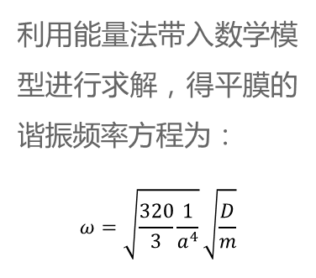
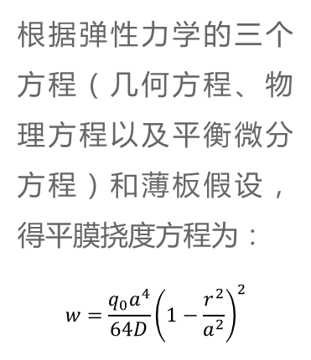
论文绪论
原理研究
系统设计
无线传输
试验分析
总结展望
数学建模
简化模型
建立数学模型
求解谐振频率
1
2
3
敏感元件中的平膜占主导地位，忽略PZT的影响，简化为圆形薄板模型求解。
根据弹性力学的三个方程（几何方程、物理方程以及平衡微分方程）和薄板假设，得平膜挠度方程为：
$$w=\frac{q_{0}a^{4}}{64D}{\left(1−\frac{r^{2}}{a^{2}}\right)}^{2}$$
利用能量法带入数学模型进行求解，得平膜的谐振频率方程为：
$$ω=\sqrt{\frac{320}{3}\frac{1}{a^{4}}}\sqrt{\frac{D}{m}}$$

Slide 15
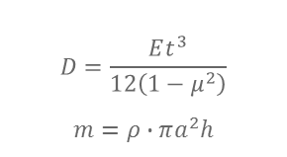
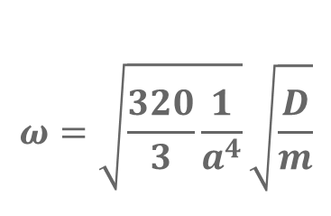
论文绪论
原理研究
系统设计
无线传输
试验分析
总结展望
数学建模
刚度增长速率大于质量增长速率时，频率会增大；反之，质量增长速率大于刚度增长速率时，频率会减小。
刚度D是厚度t的3次函数，而m是厚度t的1次函数，所以积冰对敏感元件刚度的影响大于质量，因此可以推测频率会上升。
$$ω=\sqrt{\frac{320}{3}\frac{1}{a^{4}}}\sqrt{\frac{D}{m}}$$
水由于杨氏模量E=0，基本不会对刚度D产生影响，只会影响质量m，因此推测频率会下降。
$$D=\frac{Et^{3}}{12\left(1−μ^{2}\right)}$$
$$m=ρ∙πa^{2}h$$
由于刚度D是厚度t的3次函数，而m是厚度t的1次函数，积冰情况引起敏感元件频率变化的趋势大于积水。

Slide 16
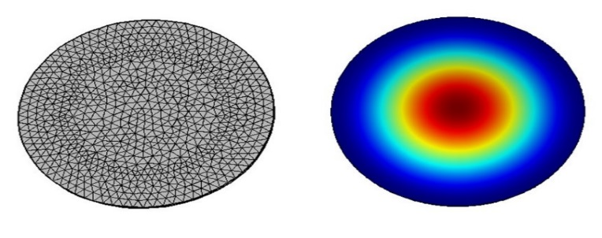
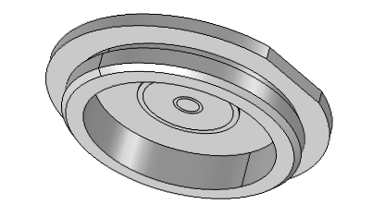
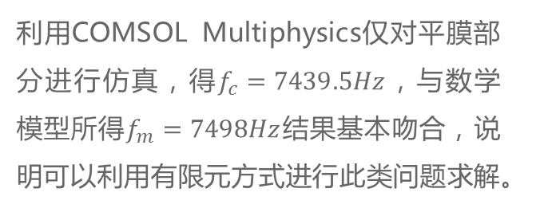
论文绪论
原理研究
系统设计
无线传输
试验分析
总结展望
有限元仿真
利用COMSOL Multiphysics仅对平膜部分进行仿真，得$f_{c}=7439.5Hz$，与数学模型所得$f_{m}=7498Hz$结果基本吻合，说明可以利用有限元方式进行此类问题求解。
考虑到安装、密封等问题，将敏感元件设计成右图所示结构，数学建模难度较大，采用有限元仿真进行分析。
在敏感原件上不同厚度的水（冰）层进行谐振频率求解，绘制右图所示曲线，与数学建模求得谐振频率公式变化趋势一致。

Slide 17
如何实现测频率
如何识别状态

Slide 18

系统设计
It was the best of times, it was the worst of times; it was the age of wisdom, it was the age of foolishness.

Slide 19
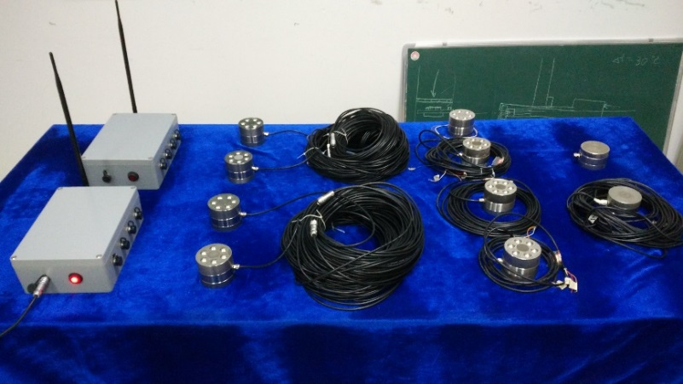
论文绪论
原理研究
系统设计
无线传输
试验分析
总结展望

Slide 20
论文绪论
原理研究
系统设计
无线传输
试验分析
总结展望
机械设计
系统设计
电路设计
软件设计
CONTANTS
识别算法设计

Slide 21
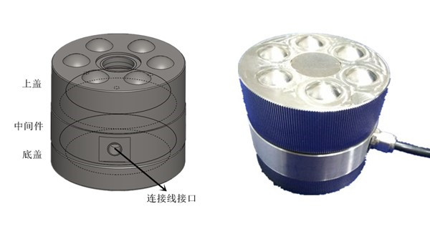
论文绪论
原理研究
系统设计
无线传输
试验分析
总结展望
机械设计
耐腐蚀等
耐腐蚀的不锈钢外壳结构，密封性良好的螺纹和橡胶圈。
抗碾压
巧妙的凸台机构设计防止汽车轮胎碾压敏感元件。
敏感元件
3J53恒弹合金的选择，贴有PZT的平膜结构。

Slide 22
论文绪论
原理研究
系统设计
无线传输
试验分析
总结展望
电路设计
电源模块主要是将外部电源转换为5V电压和3.3V电压，为各个功能模块提供电源供给。
控制器模块是整个传感器的核心模块，负责各个模块的协调采集工作。
信号处理模块将敏感元件产生的电流进行处理后，转换成电压信号进行采集。
频率发生模块主要是根据需求，编程产生频率可调的激励信号，对敏感元件进行驱动。
RS485通信模块将微控制器采集到的各种数据通过RS485总线与转发站进行通信。
温度采集模块通过DS18B20直接输出温度值的数字量，微控制器通过单总线获取数字量。

Slide 23
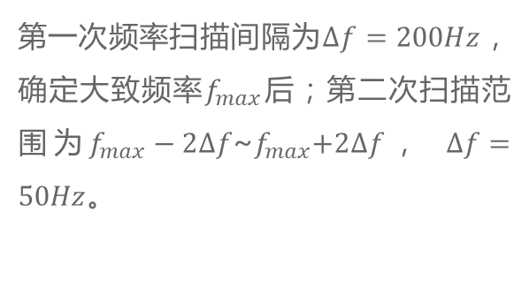
论文绪论
原理研究
系统设计
无线传输
试验分析
总结展望
软件设计
利用两次扫频算法减少扫描频率数量。
第一次频率扫描间隔为$∆f=200Hz$，确定大致频率$f_{max}$后；第二次扫描范围为$f_{max}−2∆f\text{\sim }f_{max}\text{+}2∆f$， $∆f=50Hz$。

Slide 24
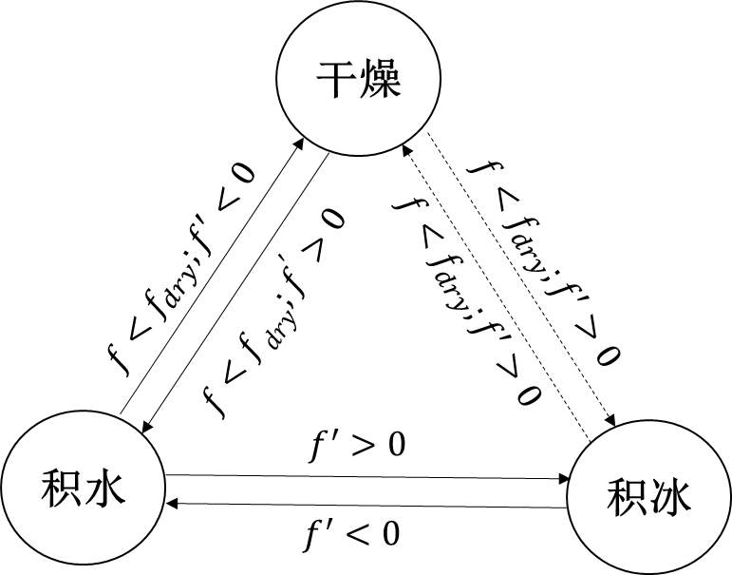
论文绪论
原理研究
系统设计
无线传输
试验分析
总结展望
识别算法设计
稳定路面状态识别算法
稳定路面状态分为：干燥、积水、积冰三种。当频率长时间处于稳定状态时，通过于干燥路面频率值比较判断路面状态。
动态路面状态识别算法
三者稳定路面状态之间的相互转换称为动态路面状态。当

Slide 25
线缆怎么处理

Slide 26
无线传输
It was the best of times, it was the worst of times; it was the age of wisdom, it was the age of foolishness.

Slide 27
论文绪论
原理研究
系统设计
无线传输
试验分析
总结展望
×
×

Slide 28
论文绪论
原理研究
系统设计
无线传输
试验分析
总结展望
ZigBee介绍与实现
无线传输
低功耗设计
CONTANTS
云端服务器设计

Slide 29
论文绪论
原理研究
系统设计
无线传输
试验分析
总结展望
ZigBee通信
名称 | 传输距离 | 功耗 | 数据安全 | 节点数 | 传输速率 | 价格
Wi-Fi (IEEE 802.11) | 100m以内（大功率基站最高300m） | 功耗大，发射信号功率低于100mw | 较差 | 一般20个以内 | 54Mbps | 高
ZigBee（IEEE802.15.4） | 10m-200m（功率加大会相应增加） | 功耗低 | 好 | 254个 | 20～250kbps | 低
BlueTooth（IEEE802.15） | 1级（100米线视距）、2级（10m）和3级（2-3m） | 1级是100mW，2级是2.5mW，3级是1mW | 好 | 7个 | 最高为723kbit/s | 较低
nRF系列 | 10m-200m | 功耗低 | 自定义 | 6个 | 2Mbps | 低
CC2530
Z-Stack
功耗器，内嵌8051微控制器内核，丰富的外设，集成度高的单芯片SoC解决方案。
TI公司开发了一款经过ZigBee联盟认可的半开源协议栈，用户可以在应用层调用底层接口实现无线通信。

Slide 30
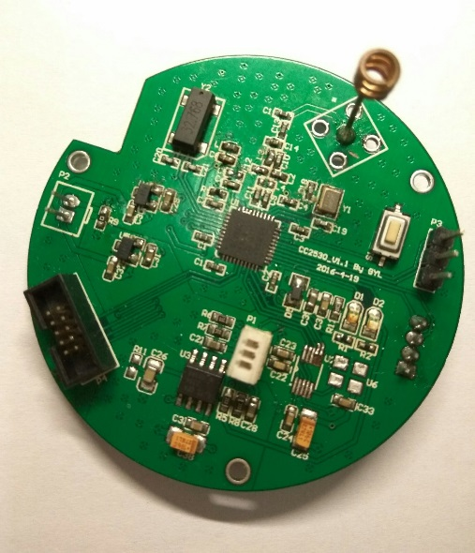
论文绪论
原理研究
系统设计
无线传输
试验分析
总结展望
低功耗设计
电路设计
1. 低功耗芯片选择
2. 简化电路
软件设计
1. 降低工作频率
2. 利用温度值进行优化

Slide 31
论文绪论
原理研究
系统设计
无线传输
试验分析
总结展望
云端服务器设计
云端服务器监听转发站
云端服务器的某个网络端口监听转发站通过TCP网络协议发送的向固定IP地址和固定网络端口发送的数据信息。
云端服务器响应用户指令
云端服务器需要通过某个微信公众号与微信后台进行“绑定”，个人用户关注微信公众号后，进行命令查询，微信后台将消息转发给云端服务器进行处理。

Slide 32
能不能用
性能怎么样

Slide 33
试验分析
It was the best of times, it was the worst of times; it was the age of wisdom, it was the age of foolishness.

Slide 34
论文绪论
原理研究
系统设计
无线传输
试验分析
总结展望
原理性试验
温度特性试验
试验分析
传输距离试验
结冰、融冰试验
CONTANTS
抗干扰试验
实际路面试验

Slide 35
论文绪论
原理研究
系统设计
无线传输
试验分析
总结展望
Dino-Lite将冰（水）成放大后便于读取数据
计算机用作服务器，判断路面状态并显示；
温度传感器测量试验环境温度
冷柜制造低温环境
高温箱制造高温环境
……

Slide 36
论文绪论
原理研究
系统设计
无线传输
试验分析
总结展望
原理性试验
结果
分析
积冰频率增大，积水频率减小；频率随积冰厚度变化大于积水。
其趋势与数学建模所得公式和仿真结果趋势一致。
当积冰（水）厚度较小时，试验结果和仿真结果基本趋于一致；随着积冰（水）厚度增加，试验结果会大于仿真结果。
读数引起系统误差；试验中敏感元件与冰（水）两种介质间的结合情况与仿真结果不同。

Slide 37
论文绪论
原理研究
系统设计
无线传输
试验分析
总结展望
温度特性试验
结果
分析
结冰0～4mm的频率变化范围和积水0～4mm的频率变化相比，分别仅占3.8‰和5.4％,因此温度引起的频率变化对传感器性能的影响极小。
3J53的在-40℃~80℃温度范围内具有低的温度频率系数，“低”的温度系数说明只是相对较低而已，并不是完全没有；与平膜粘贴的PZT也可能会对敏感元件的频率造成影响。

Slide 38
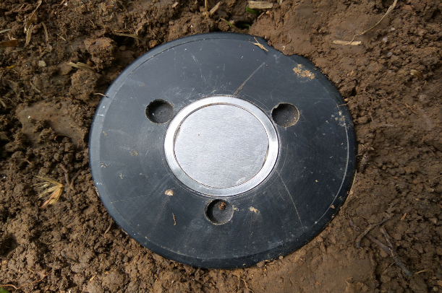
论文绪论
原理研究
系统设计
无线传输
试验分析
总结展望
通信距离测试
有线谐振式路面状态传感器能够采用RS485进行通信，其通信距离可达上百米，通过中继站能够传输上千米。
采用默认发射功率（20mA），在遮挡不严重的情况下传感器通信距离为30m，能够基本满足实际需要。

Slide 39
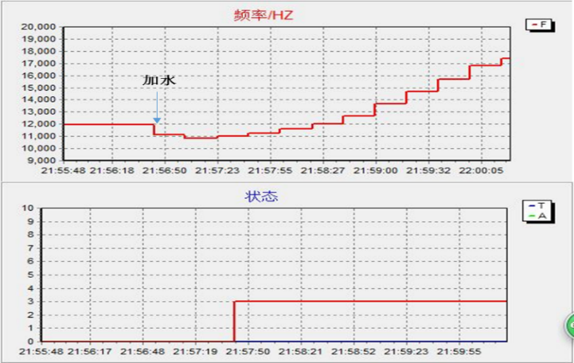
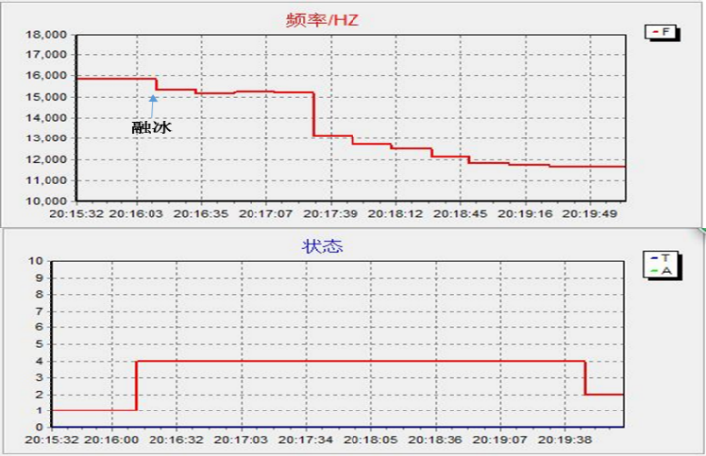
论文绪论
原理研究
系统设计
无线传输
试验分析
总结展望
结冰、融冰试验
0-干燥，1-积水，2-积冰，3-结冰，4-融冰
结冰过程频率呈阶梯状上升，状态值为3（结冰）。
融冰过程频率呈阶梯状上升，状态值为4（融冰），融冰结束后，状态值为2（积水）。

Slide 40
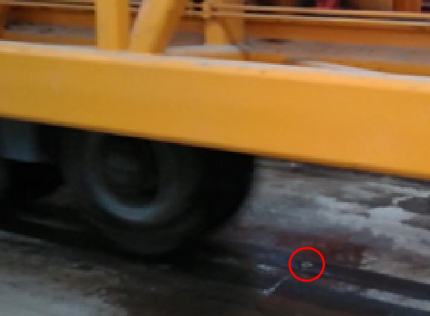
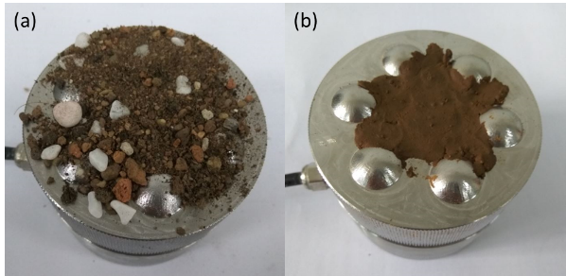
论文绪论
原理研究
系统设计
无线传输
试验分析
总结展望
抗干扰试验
山东交通学院自主研发的足尺路面加速加载试验系统（ALT）和回转式路面加速加载试验系统（RALT），可以模拟实际车辆碾压。轴载为100kN，1200次碾压测试，传感器数据仍为正常。
传感器基本不受尘土碎石的干扰，稀泥对传感器有较大干扰，可能引起传感器误判为水，由于受其自身原理影响，需要额外添加例如湿度传感器等来进行辅助判别。

Slide 41
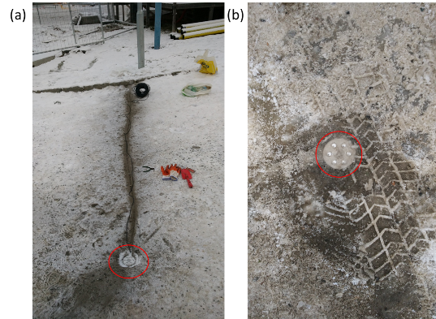
论文绪论
原理研究
系统设计
无线传输
试验分析
总结展望
实际路面测试
挪威由于纬度较高，在冬天经常出现路面积冰状况，由于路面结冰引起的交通事故也接连不断。实验室团队使用研制的传感器在挪威进行现场测试试验，其工作状况良好。

Slide 42
传感器怎么样
还能怎么改进

Slide 43
总结展望
It was the best of times, it was the worst of times; it was the age of wisdom, it was the age of foolishness.

Slide 44
论文绪论
原理研究
系统设计
无线传输
试验分析
总结展望
全文总结
总结展望
未来展望
CONTANTS

Slide 45
论文绪论
原理研究
系统设计
无线传输
试验分析
总结展望
全文总结
通过原理分析，系统设计，大量试验等进行研究分析后，传感器有如下优缺点：
优点
能够分别路面积水、积冰和干燥等稳定路面状态。
能够定量测量积水、积冰厚度。
能够对相变较快的结冰和融冰的动态过程进行识别。
缺点
原理上并能不能识别冰水混合物。
测量量程较小（0~4mm）。
受稀泥干扰影响较大。

Slide 46
论文绪论
原理研究
系统设计
无线传输
试验分析
总结展望
未来展望
从传感器自身出发，发掘更多的参数（如品质因数Q等），拓宽传感器量程和高干扰能力。
添加新的测量手段，为传感器提供跟多的参数信息。
与气象站中的各种数据进行融合，对路面状态准确判别与预报。
盐浓度测量，预测冰点温度，防除冰提供数据。

Slide 47
THANKS
NAME
舒俊

